Slide 1
Java Virtual Machine
et
Garbage Collectors
Introduction aux GC et à la JVM

Slide 2
Introduction
Les machines virtuelles sont un élément indispensable de tous les nouveaux langages.
Offre la portabilité, les optimisations, la gestion de la mémoire.

Slide 3
Introduction
Java est une plateforme et un langage.
La JVM est une “spécification”
Les implémentations varient selon les vendeurs (IBM, Oracle, Azul, … )

Slide 4
Introduction
JVM transforme le bytecode en langage machine
Ce langage intermédiaire permet la portabilité totale.
Java est-il un langage interprété ou compilé ?

Slide 5
JVM
Différents modes de lancement
Effectue toutes les optimisations d’un processus (inlining, … )
Énormément de paramètres de personnalisation

Slide 6
javac
javac compile les .java en .class
Qui optimise le code ?

Slide 7
JIT
Compilateur Just-In-Time.
La compilation du code se fait au besoin afin d’optimiser l’application
Peut se paramétrer de plein de manières !

Slide 8
javac ne fait rien !
public final class NoOptimisation { private final static void empty() {} private final static void dead() { String bar = "Bar"; } public static void main(String... args) throws Exception { for(int i=0; i<10_000_000; i++) empty(); System.out.println("Hello world"); } }

Slide 9
javac ne fait rien !
private static void empty(); Code: 0: return private static void dead(); Code: 0: ldc #2 // String Bar 2: astore_0 3: return public static void main(java.lang.String...); Code: 3: ldc #6 // int 10000000 5: if_icmpge 17 8: invokestatic #4 // Method empty:()V

Slide 10
Exemple : Code de base
public class Component { private Point location; public Point getLocation() { return new Point(location); } public double getDistanceFrom(Component other) { Point otherLocation = other.getLocation(); int deltaX = otherLocation.getX() - location.getX(); int deltaY = otherLocation.getY() - location.getY(); return Math.sqrt(deltaX*deltaX + deltaY*deltaY); } }
public class Point {
private int x, y;
// constructors / getters / setters
}

Slide 11
Exemple : Inlining
public class Component { private Point location; public Point getLocation() { return new Point(location); } public double getDistanceFrom(Component other) { Point otherLocation = new Point(other.x, other.y); int deltaX = otherLocation.x - location.x; int deltaY = otherLocation.y - location.y; return Math.sqrt(deltaX*deltaX + deltaY*deltaY); } }

Slide 12
Exemple : Escape analysis
public class Component { private Point location; public Point getLocation() { return new Point(location); } public double getDistanceFrom(Component other) { int tempX = other.x, tempY = other.y; int deltaX = tempX - location.x; int deltaY = tempY - location.y; return Math.sqrt(deltaX*deltaX + deltaY*deltaY); } }

Slide 13
GCC vs JIT
Un compilateur comme GCC effectue les mêmes optimisations. Alors qu’apporte le compilateur JIT ?

Slide 14
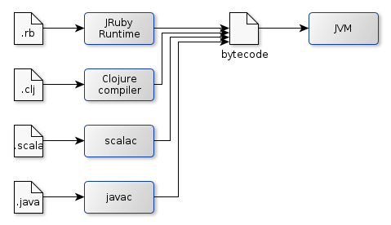
JVM et compilation

Slide 15
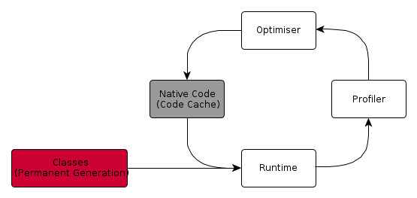
JVM et compilation

Slide 16
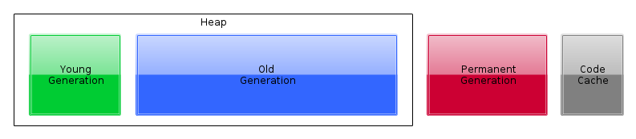
JVM et mémoire

Slide 17
Ramasse-miettes

Slide 18
Introduction
Libère la mémoire automatiquement
Facilite la vie du développeur
Présent dans presque tous les langages de programmation depuis le C++

Slide 19
Pile et tas
Tout processus a un espace d’adressage propre.
Tout processus est constitué d’un thread ayant une pile propre
Tous les threads d’un processus partagent le tas

Slide 20
Exemple : Pile et tas
class A {
B b;
C c;
public A(){
b = new B(1,2);
c = new C(3);
}
}
class B {
int i;
C c;
B(int x, int y){
i = x;
c = new C(y);
}
}
class C {
int i;
public C(int y){
i = y;
}
}

Slide 21
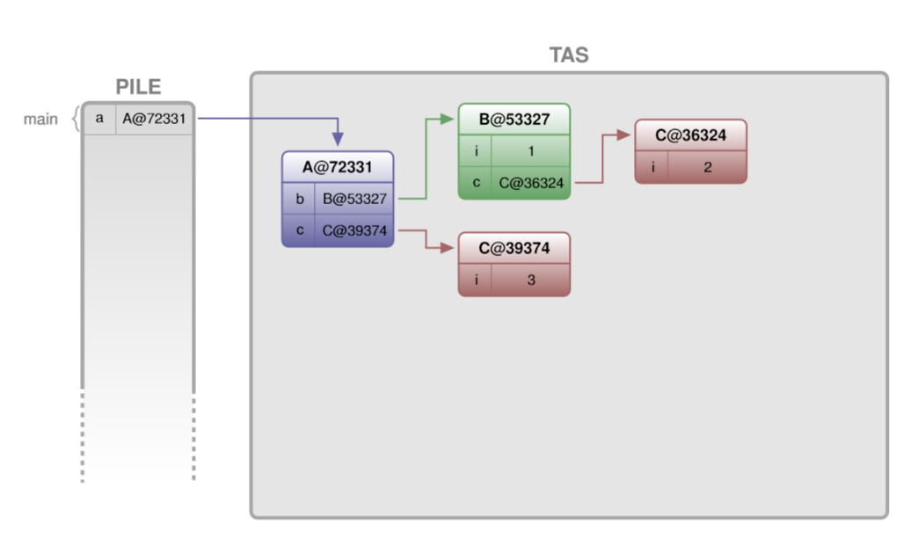
Exemple : Pile et tas

Slide 22
Types de GC
Générationnel : Séparation de la mémoire
Concurrent : S’exécute en parallèle avec l’application
Parallèle : Peut utiliser plusieurs threads
Incrémental : Nettoie une partie des zones mémoire et non la totalité

Slide 23
L’hypothèse générationnelle
“La plupart des objets meurent jeunes”
Solution : Scinder la mémoire en plusieurs espaces
Intérêt : Ne plus parcourir le tas en entier

Slide 24
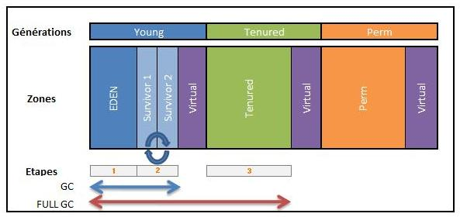
L’hypothèse générationnelle

Slide 25
Stop-the-world
Propre à (presque) tous les GC !
Arrêt des threads applicatifs (mutators)
Lancement des GC threads et passage du GC
Réveil des threads applicatifs

Slide 26
Les collections
Une collection correspond au passage du GC.
Young Collection → Eden et Survivor (Young)
Full GC → Young + Old Collection

Slide 27
Stop-the-world … ou pas
Les GC non-concurrents sont stop-the world
Les GC concurrents ne le sont pas … sauf pour les Full GC.

Slide 28
Algorithmes de collections
Mark & Sweep & Compact → On marque les objets en vie, suppression des objets morts, compactage de la mémoire.
Mark & Evacuate → On marque les objets en vie et on les copie dans un autre espace.

Slide 29
Les GC existants
Parallel Scavenge
ParNew
CMS
G1

Slide 30
Parallel Scavenge
Générationnel, parallèle, copiant et compactant.
Mark & Evacuate pour la zone young
Mark & Sweep pour la zone old

Slide 31
G1
Générationnel, parallèle, concurrent, incrémental, soft real-time !
Prend en compte l’avènement du multi-processeurs

Slide 32
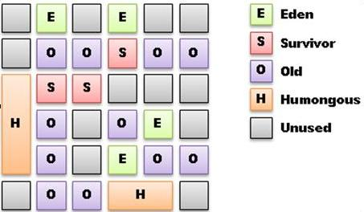
G1

Slide 33
G1
Comment déterminer le temps que va prendre le nettoyage de zones ?

Slide 34
G1
Comment déterminer le temps que va prendre le nettoyage de zones ?
Grâce aux statistiques. Cela permet de rendre de plus en plus précis le temps que peut prendre une charge de travail.

Slide 35
G1 : La complexité
Lors d’un déplacement d’objet, sa référence devient obsolète.
Que faire contre cela ?

Slide 36
G1 : Remember Sets
Mettre à jour les références lors d’un déplacement d’objet.
Cela implique de connaître tous les objets ayant une référence vers l’objet à déplacer !

Slide 37
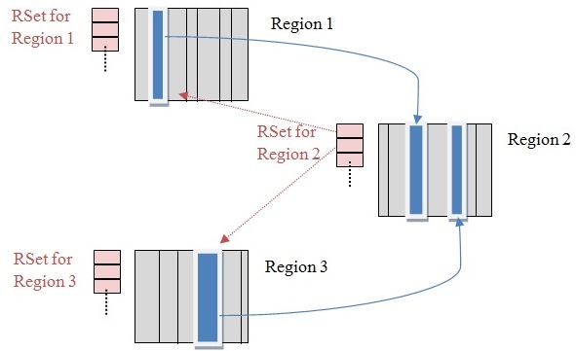
G1 : Remember Sets

Slide 38
G1 : Remember Sets
Un RS contient les références vers les objets ayant une référence vers des objets de la région courante … !
Si la région possède des objets très référencés, que faire ?

Slide 39
G1 : Remember Sets
Utiliser différents niveaux de granularité.
Ce GC étant concurrent, que faire lors de la mise à jour des références puisque l’application tourne toujours ?

Slide 40
G1 : Concurrence
Écrire dans un buffer la mise à jour avec un verrou
Des threads mettent à jour les références (Concurrent Refinement Thread)

Slide 41
Quiz

Slide 42
Trouver un bug
// Calcul le nombre de threads GC selon la taille de la heap lors d’une collection
// Le code a été simplifié pour la lisibilité
active_workers_by_heap_size = MAX(2, Universe::heap()->capacity() / 32);
size_t ParallelScavengeHeap::capacity() const {
return young_gen()->capacity_in_bytes() + old_gen()->capacity_in_bytes();
}

Slide 43
String.intern()
Où sont mis les chaînes avec la méthode String.intern() ?

Slide 44
String.intern()
Où sont mis les chaînes avec la méthode String.intern() ?
Dans la heap et non plus dans la PermGen depuis Java 7 et dans le MetaSpace depuis Java 8 …

Slide 45
System.gc()
Pourquoi faut-il éviter d’utiliser System.gc() ?

Slide 46
System.gc()
Pourquoi faut-il éviter d’utiliser System.gc() ?
Aucune certitude du lancement du GC. De plus, c’est forcément une Full collection.

Slide 47
Algorithme
Combien peut-il y avoir d’algorithmes de GC tournant dans un processus (mais pas en parallèle) ?

Slide 48
Algorithme
Combien peut-il y avoir d’algorithmes de GC tournant dans un processus (mais pas en parallèle) ?
Plusieurs (au moins 2)

Slide 49
Processeurs
Combien lançons-nous de threads pour un serveur web sur un 8 coeurs ?

Slide 50
Processeurs
Combien lançons-nous de threads pour un serveur web sur un 8 coeurs ?
8 … Bien que ça dépendent du type d’opérations (IO …)

Slide 51
Processeurs
Combien lançons-nous de threads pour un serveur web sur un 16 coeurs ?

Slide 52
Processeurs
Combien lançons-nous de threads pour un serveur web sur un 16 coeurs ?
Moins de 16. Cela varie selon les CPU. La JVM calcule comme suit :
8 + (NB_CPU - 8) * 5 / 8

Slide 53
malloc ou new ?
Qu’est-ce qui est le plus rapide entre un malloc et un new (de taille équivalente) ?

Slide 54
malloc ou new ?
Qu’est-ce qui est le plus rapide entre un malloc et un new (de taille équivalente) ?
new. Il est entre 6 et 10 fois plus rapide

Slide 55
free ou GC copiant
Qu’est ce qui est le plus rapide entre un free et un algorithme copiant pour la suppression d’objets ?

Slide 56
free ou GC copiant
Qu’est ce qui est le plus rapide entre un free et un algorithme copiant pour la suppression d’objets ?
Le coût de suppression est de 0 pour le GC copiant

Slide 57
La pile
Peut-on et faut-il allouer dans la pile ?

Slide 58
La pile
Peut-on et faut-il allouer dans la pile ?
La JVM le fait pour nous de manière intelligente

Slide 59
La pile
Quel est l’intérêt d’allouer dans la pile ?

Slide 60
La pile
Quel est l’intérêt d’allouer dans la pile ?
Car la désallocation ne coûte rien !

Slide 61
Zing
Le meilleur GC actuel est un GC Java : Azul Zing
Basé sur Hotspot, ultra-optimisé, n’est jamais stop-the-world

Slide 62
Quelques statistiques
G1 → Exécution de SPECJBB 2005 (benchmark payant) pendant 6min
Le temps de passage du GC est de 1,6% sans stop-the-world !
L’application avait une heap de …

Slide 63
Conclusion
La JVM fait plus qu’un développeur (inline, … )
Les GC peuvent afficher des performances excellentes.
Néanmoins, il faut savoir les tuner …

